Slide 1
Tema: Analitiki torlar bilen plan almagyň ýoluny gurmagyň usullary

Slide 2
Sapagyň meýilnamasy
1. Plan almagyň ýoluny gurmak.
2. Analitiki torlar.
3. Geodeziki kesişdirmek usullary.

Slide 3
1. Planly geodeziki surata almagyň torlary, dürli masştabdaky plany almagyň önümçiligini geçirmekde, zerur bolan geodeziki zynjyryň punktlarynyň köplügini ýeterlik derejede üpjün etmek maksady bilen ulanýarlar. Şonuň ýaly-da, olar gurulýan islendik taslamany kartografiki önümleriň esasynda gurmak we ony ýere geçirmekde gerek bolan takyklygy almaga esas döredýär.
Ýeriň üstünde plany almak esasly geodeziki torlar, döwlet geodeziki daýanç ýa-da köpeldilen torlarynyň pynktlaryna, mikrotriangulýasiýa, diagonalsyz dörtburçluklaryň zynjyry, teodolit we menzula ýörelgelerini ýatyrmak hem-de dürli görnüşli kesişmeleriň üsti bilen gurulýar.

Slide 4
Plany almak esasly toruň punktlary ýeriň üstünde, adatça wagtlaýyn belgiler bilen: demir ýol düşeginiň metal bölegi, agaç sütün görnüşli metalyň bölekleri ýa-da dürli görnüşli standart gazyklar bilen berkidilýär.
Eger-de ýeriň üstünde plany almagyň tory özbaşdak geçirlen bolsa, onda onuň punktlarynyň bäşden bir bölegi toprak ýa-da diwar poligonometriki reperleri görnüşinde hemişelik belgiler bilen berkidilýär. Hökmany berkidilmeli punktlar bolup: koordinatlary ýokary derejeli geodeziki torlaryň punktlary hökmünde ýeriň üstüne geçirilýän bolsa alynýar. Şonuň ýaly-da, direksion burçy geçirilýän çyzyklaryň ahyrky we başlangyç punktlary boýunça alynýan bolsa ulanylýar.

Slide 5
Plany almak esasly geodeziki toruň punktlaryna beýiklik esasy tehniki ýa-da trigonometriki niwelirlemek ýörelgesini geçirmek bilen berilýär.
Plan almagyň torunuň punktlarynyň gürlügi, geçirilýän işiň maksadyna we surata almagyň masştabyna, ilat ýaşaýşynyň gürlügine, şol ýeriň özleşdirlişine, sudurlaryň gürlügine we ş.m. baglydyr. Surata almagyň masştabyna baglylykda berkidilen punktlaryň sany 1 km2 ýerde: 1:25000 masştably plany almakda 1; 1:10000 - 3; 1:5000 -10 we 1:1000 masştably plany almakda 15 punktdan az bolmaly däldir. Her bir obýekt üçin, surata almagyň masştabyna baglylykda üç punktdan az bolmadyk planly geodeziki toruň punktlary alynýar.

Slide 6
2. Çylşyrymly relýefli we ölçemek üçin kyn bolan ýerlerde teodolit ýörelgesiniň ýagdaýyny analitiki torlary geçirmek bilen kesgitlemek bolar.
Analitiki torlar adatça, ýanaşyk üçburçluklar görnüşünde bolýar. Olar ýokary derejeli torlaryň iki tarapynyň ýa-da mahsus ölçenen bazisleriň arasyndan geçirilýär. Toruň taraplarynyň uzynlygy 150 m-den gysga, üçburçluklaryň içki burçy 30°-dan kiçi we 150°-dan uly bolmazlyk şerti bilen alynýar.

Slide 7
Iki bazisli çyzyklaryń arasyndan geçirlen analitiki toruń üçburçluklarynyń sany, plan almagyń masştabyna baglydyr. Meselem, 1:5000 masştabda plan almakda üçburçluklaryń 20, 1:2000 masştabda 17, 1:500 masştably plan almakda bolsa 10 sanysyndan köp bolmazlygy zerurdyr. Üçburçluklaryń sany ýediden köp bolmasa, bazisiń uzynlygy 1:5000 takyklykda, ýediden köp bolsa, onda 1:10000 takyklykda ölçenilýär.
Teodolit ýörelgäni geçirmek wagtynda nähili işler, haýsy tertipde geçirilse, analitiki torlary geçirmekde teodolit ýörelgesiniń taraplary, bazisli çyzyklaryń uzynlyklary bilen bilelikde ölçenilýär.

Slide 8
Analitiki torlaryń taslamasyny düzmekde we rekognessirowka geçirilýän wagtynda, işlere teodolit ýörelgesini geçirmekdäki ýaly talaplar goýulýar. Şonuń bilen birlikde, üçburçluklaryń depelerinden bir-biriniń görünmegi hem talap edilýär. Şonuń üçin analitiki toruň punkty bolup, nokatda ornaşdyrylan çelginiň düýbi görünýän açyk we beýik ýerler alynýar. Analitiki toruň punktlary geçirlende, ýerde teodolit ýörelgesiniń nokatlaryndaky ýaly işler geçirilýär.

Slide 10
3. Planly geodeziki daýanç torlarynyň usullaryndan başga göni we ters kesişdirmek, geodeziki kesişdirmek, paralaktiki burçly geodeziki kesişdirmek ýaly usullary ulanylýar.
Göni kesişdirmek usuly. Bu usul koordinatlary öňünden belli bolan 2-3 sany punktdan, guralyň duran nokadyny kesgitlemege esaslanýar. Meselem, koordinatasynyň kesgitlenilmegi gerek bolan punktdan (13.2-nji surat) koordinatlary belli bolan A, B, Ç punktlary görünýär.

Slide 11
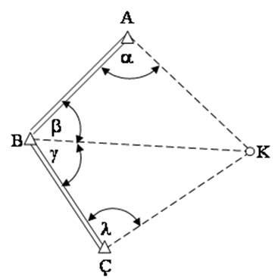
Geodeziki kesişdirmek usuly

Slide 12
Geodeziki kesişdirmek usuly. Prof. A. N. Durnýewiň teklip eden bu usuly uzaboýuna, uzalyp giden çylşyrymly relýefli ýeriň planyny almakda peýdalanylýar.
Geodeziki kesişdirmek usulynda plan almak torlarynyň dogry geçirilendigini barlamak maksady bilen magistral ýörelgäniň ahyrky tarapynyň uzynlygy we şu çyzygyň direksion burçy ölçenilýär.

Slide 13
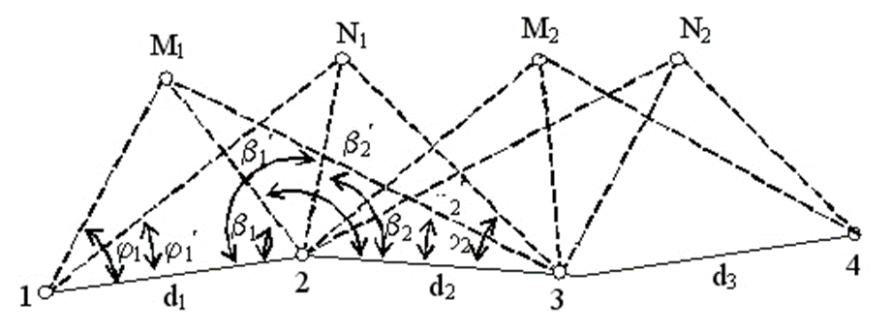
Paralaktiki burçlary ölçemegiň shemasy

Slide 14
Paralaktiki burçlary geodeziki kesişdirmek. Bu usul binalaryň (desgalaryň) düşen ýeriniň çäginde, geodeziki daýanç torlaryny döretmek maksady bilen ulanylýar. Şu ýagdaýda magistral ýörelgä köçäniň bir tarapynda, beýlekisinde bolsa goşmaça punktlar (M we N) belgilenilýär. Goşmaça punktlaryň her birine ştatiwe ornaşdyrylan iki sany wizir belgileri goýulýar. Bu belgileriň biri koordinatasy kesgitlenilmeli punktda merkezleşdirilýär, ikinjisi bolsa onuň ýanynda goýulýar. Ikinji nokadyň ýerdäki ýagdaýy belgilenilýär.

Slide 15
Diagonalsyz dörtburçluklar usuly. Plan almagyň torlaryny diagonalsyz dörtburçluklar usulynda döretmegi, görnükli rus alymy I. W. Zubruski teklip etdi. Şäherlerde, şäherçelerde we obalarda plan almagyň torlaryny geçirmekde şu usuldan peýdalanmak has-da amatlydyr.

